Slide 1
E-zdrowie w inteligentnym budynku
Dźwięk, Akustyka i Systemy Audio
dr inż. Michał Bujacz
bujaczm@p.lodz.pl
Godziny przyjęć:
środa 10:00-11:00
wtorek 9:00-10:00
„Lodex” 207

Slide 2
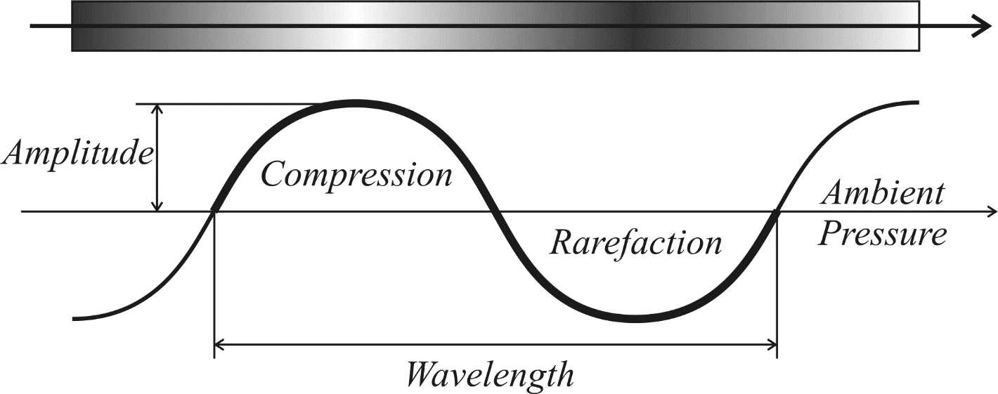
Dźwięk
„fiz. zaburzenie falowe w ośrodku sprężystym zdolne do wywołania wrażenia słuchowego, a także wrażenie słuchowe wywołane tym zjawiskiem” (Encyklopedia PWN)

Slide 3
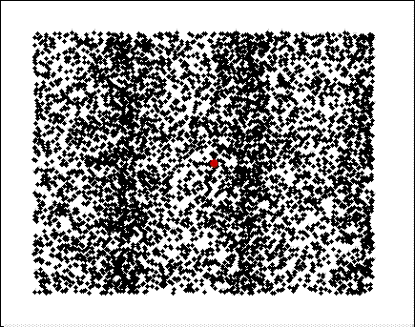
Dźwięk - fala wzdłużna
Cząsteczki oscylują
w kierunku równoległym do kierunku rozchodzenia się energii fali.
Jaki jest zakres ruchu tych oscylacji dla dźwięku?
http://www.physics.byu.edu/
od 0.008nm do 0.1 mm
Jak wygląda rzeczywisty ruch tych cząsteczek?
średnia prędkość cząsteczki to 500m/s
10^10 zderzeń na sekundę

Slide 4
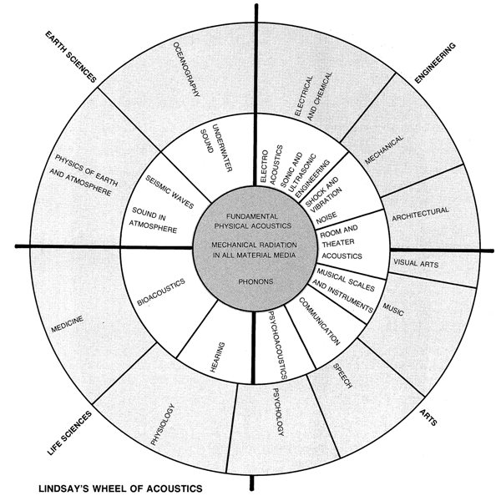
Akustyka
„[gr. akoustikós ‘dotyczący słuchu’], dział fizyki i techniki tradycyjnie obejmujący naukę o dźwięku, szerzej — zajmujący się całością zagadnień dotyczących wszelkich możliwych fal sprężystych rozchodzących się w różnych ośrodkach” (Encyklopedia PWN)
http://www.physics.byu.edu/

Slide 5

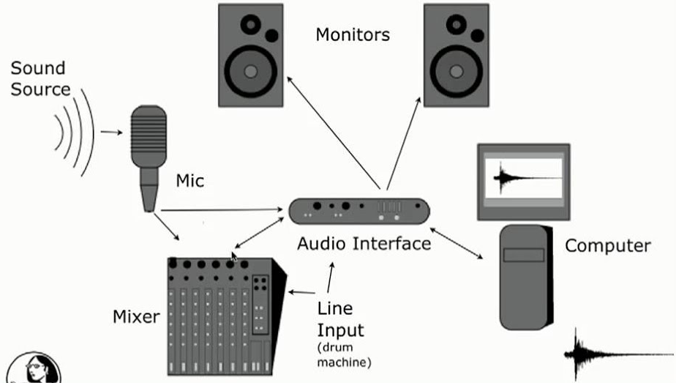
Systemy audio
https://en.wikipedia.org/wiki/Audio_signal_flow

Slide 6
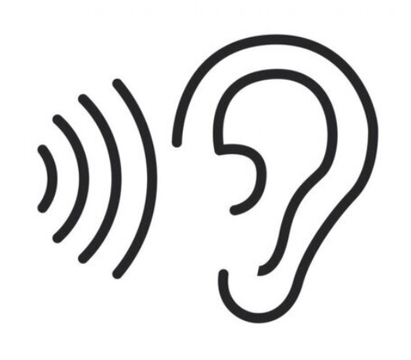

Fizyka vs. percepcja
Pojęcia fizyczne:
Pojęcia psychoakustyczne:
- Prędkość (speed)
Natężenie (Intensity) lub Amplituda (Amplitude)
Częstotliwość (Freq.)
Widmo (Spectrum)
Głośność (Loudness)
Wysokość (Pitch)
Barwa (Tembre)

Slide 7
Prędkość dźwięku
(prędkość rozchodzenia się fali)
c = 344 m/s = 34cm/ms
c = 331 + 0,6*T[ºC]
 | Substance | Temperature (°C) | Speed (m/s)
Gases | Carbon Dioxide | 0 | 259
 | Oxygen | 0 | 316
 | Helium | 0 | 965
Liquids | Ethanol | 20 | 1162
 | Mercury | 20 | 1450
 | Water | 20 | 1482
Solids | Copper | - | 5010
 | Glass | - | 5640
 | Steel | - | 5960

Slide 8
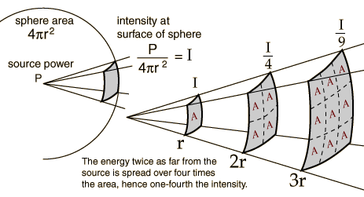
Natężenie dźwięku
Natężenie = ilość energii przechodząca przez powierzchnię w czasie
Jaka jest zależność amplitudy od odległości?
http://hyperphysics.phy-astr.gsu.edu

Slide 9
Miary poziomu dźwięku
Ciśnienie (rms)
od 0.00002 N/m2 (próg słyszalności )
do 20 N/m2 (próg bólu)
ciśnienie atmosferyczne
100000 N/m2

Slide 10
Skala decybelowa
Stosunek mocy:
Stosunek amplitud:
dB | stosunek mocy |  | stosunek amplitud
60 | 1 000 000 |  | 1 000
50 | 100 000 |  | 316 | .2
40 | 10 000 |  | 100
30 | 1 000 |  | 31 | .62
20 | 100 |  | 10
10 | 10 |  | 3 | .162
6 | 3 | .98 | 2
3 | 2 |  | 1 | .414
0 | 1 |  | 1
-3 | 0 | .5 | 0 | .7071
-6 | 0 | .251 | 0 | .5
-10 | 0 | .1 | 0 | .3162
-20 | 0 | .01 | 0 | .1
-30 | 0 | .001 | 0 | .03162
-40 | 0 | .000 1 | 0 | .01

Slide 11
Decybele w audio
Ciśnienie akustyczne (amplituda, więc 20log):
dB(SPL) – sound pressure level
Natężenie akustyczne (moc, więc 10log):
dB(SIL) – sound intensity level

Slide 12
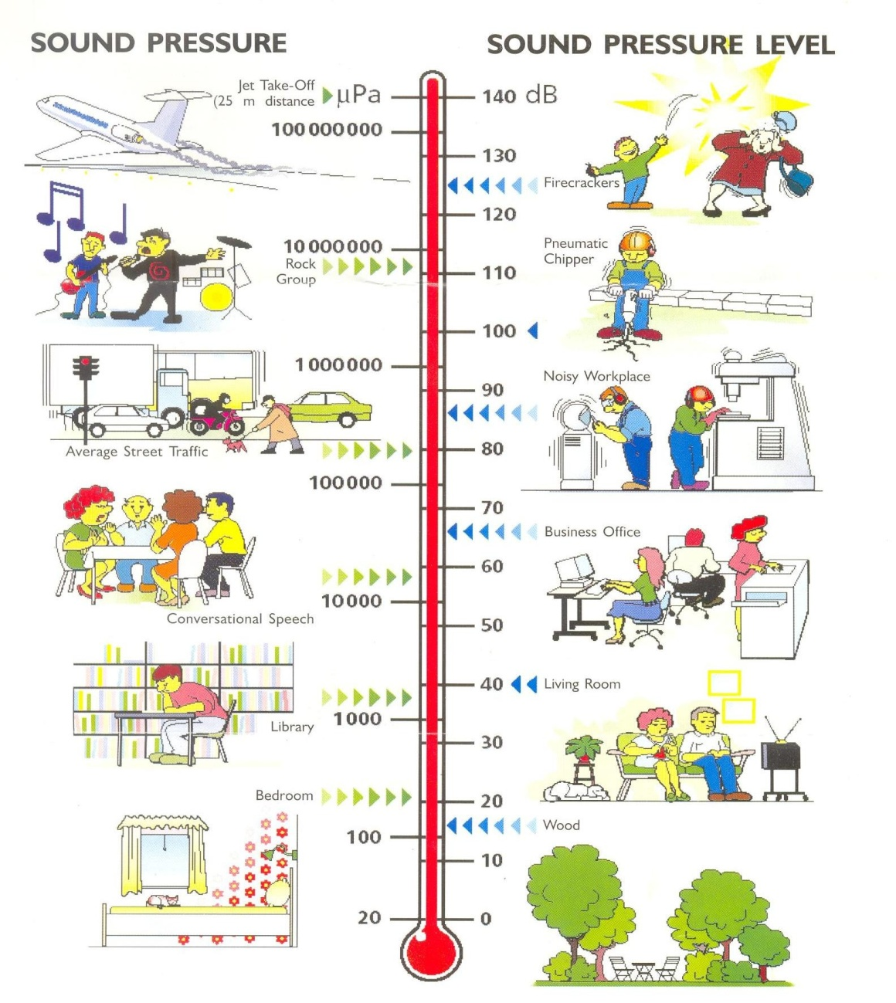
http://www.physics.byu.edu/

Slide 13
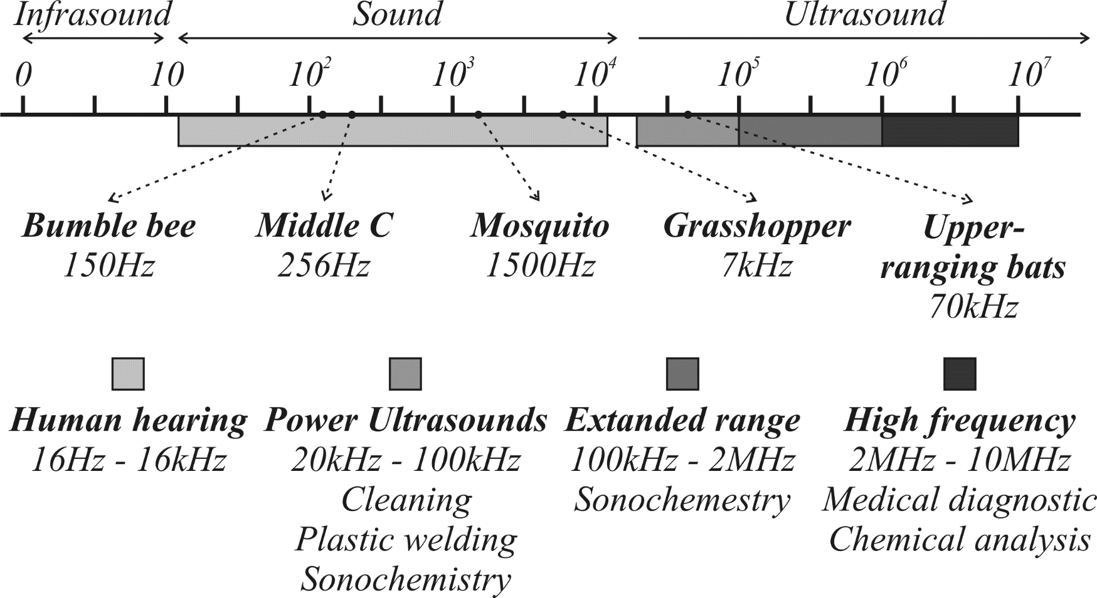
Częstotliwość

Slide 14
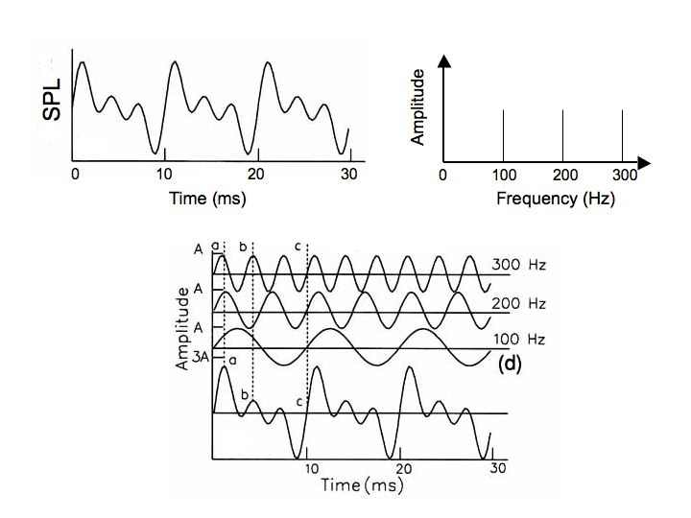
Częstotliwość (widmo)

Slide 15
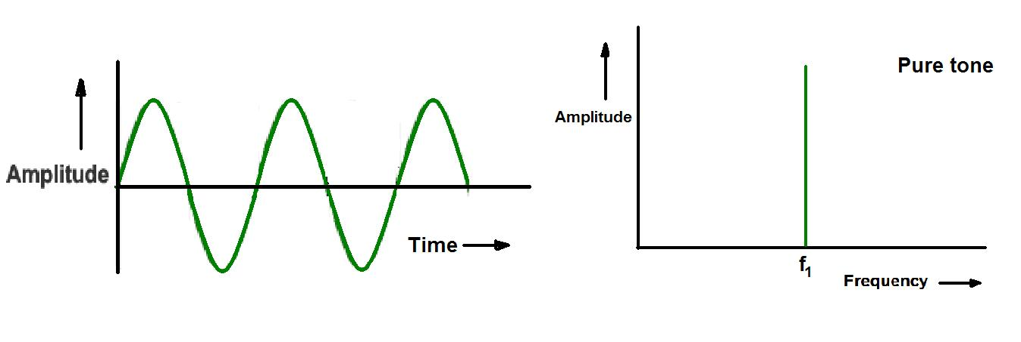
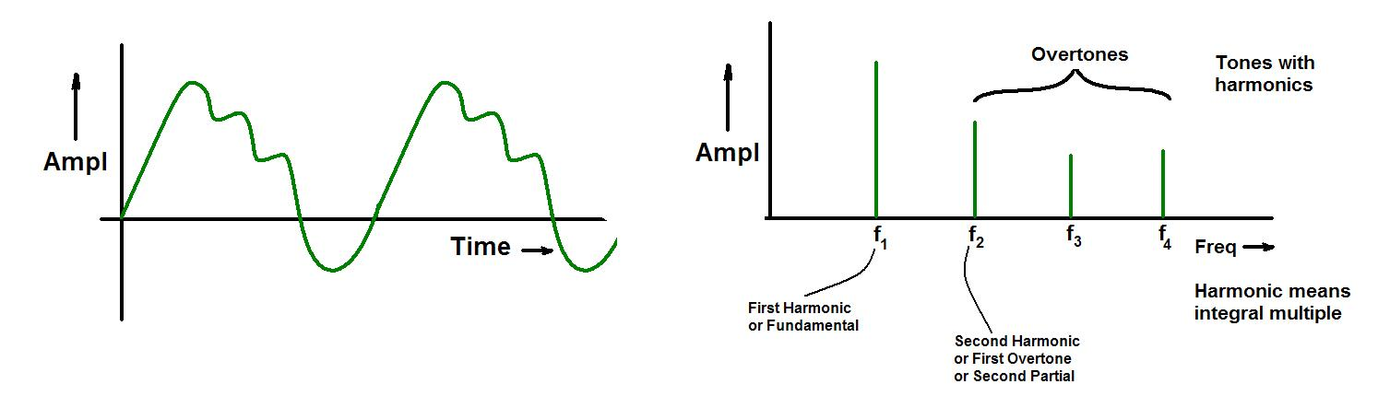
Składowe częstotliwościowe

Slide 16
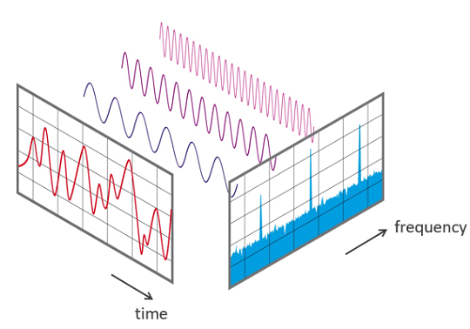


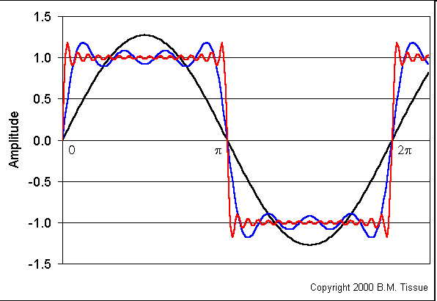
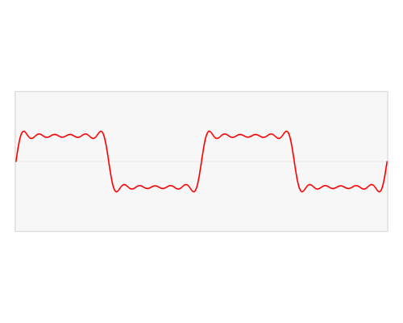
Transformata Fouriera

Slide 17
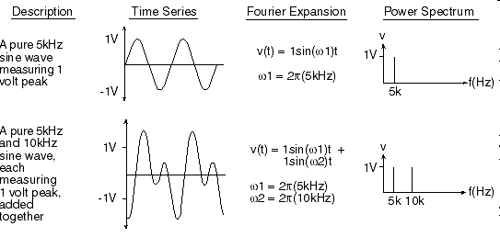
Widmo dźwięku

Slide 18
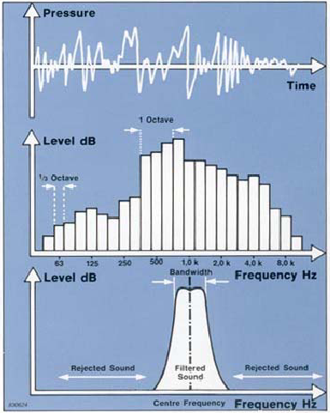
Podział widma na oktawy

Slide 19
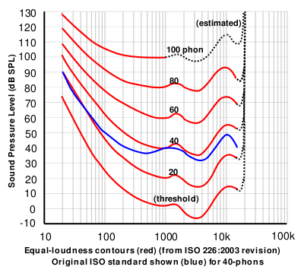
Głośność
1Fon = 1dBSPL czystego tonu 1kHz

Slide 20
Zakres częstotliwości audio
Tony | Przykłady
Dolne basy: 20 – 80 Hz | Najniższe dwie oktawy; Wybuchy, burze, najniższe nuty w organach kościelnych
Górne basy: 80 – 320 Hz | 3^{cia} i 4^{ta} oktawa Bębny, kontrabasy, wiolonczelle, instrumenty dęte
Dolne Średnie: 320 – 2560 Hz | 5^{ta} i 7^{ma} oktawa Zakres większości instrumentów muzycznych i mowy
Górne średnie: 2560 – 5120 Hz | 8^{ma} oktawa Wysokie tony insturmentów muzycznych, gwizdki, ucho ludzkie jest najczulsze w tym paśmie
Wysokie/treble: 5120 Hz – 20000 Hz | 9^{ta} i 10^{ta} oktawa Blachy perkusji, wyższe składowe harmoniczne odpowiedzialne za jasność dźwięku, składowe szumów

Slide 21
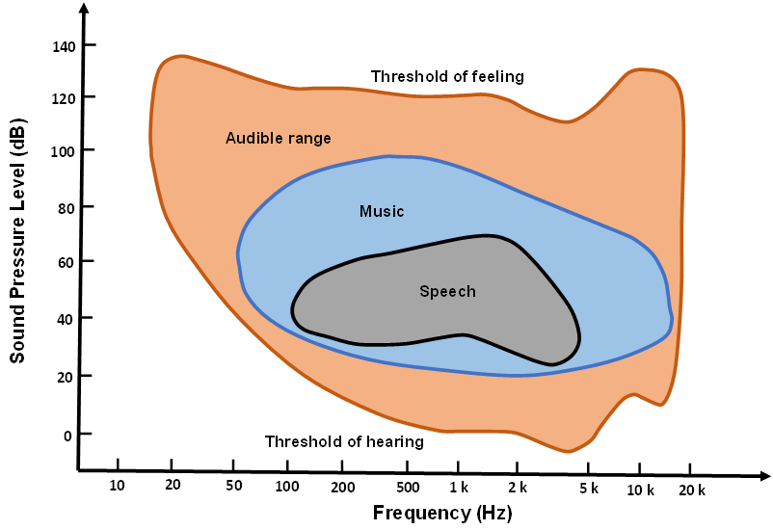
Zakres ludzkiej percepcji

Slide 22
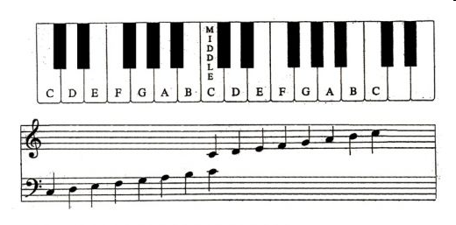
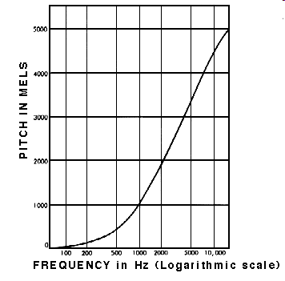
Wysokość (pitch)
Skale muzyczne
– dzielone na oktawy (interwały),
np. C (durowa)
A₄ = 440Hz
Skale percepcyjne
– Mel lub Bark
http://www.sfu.ca/

Slide 23
Barwa dźwięku
Tembr, jakość
- zbiór cech dźwięku pozwalających odróżnić brzmienie różnych instrumentów lub głosów
- zależy od widma (zwłaszcza składowych harmonicznych i szumu) i transjentów (nagłych zmian widma i/lub głośności)
- opisujemy semantycznie (np. blask, chropowatiść, ciepło, czystość)

Slide 24
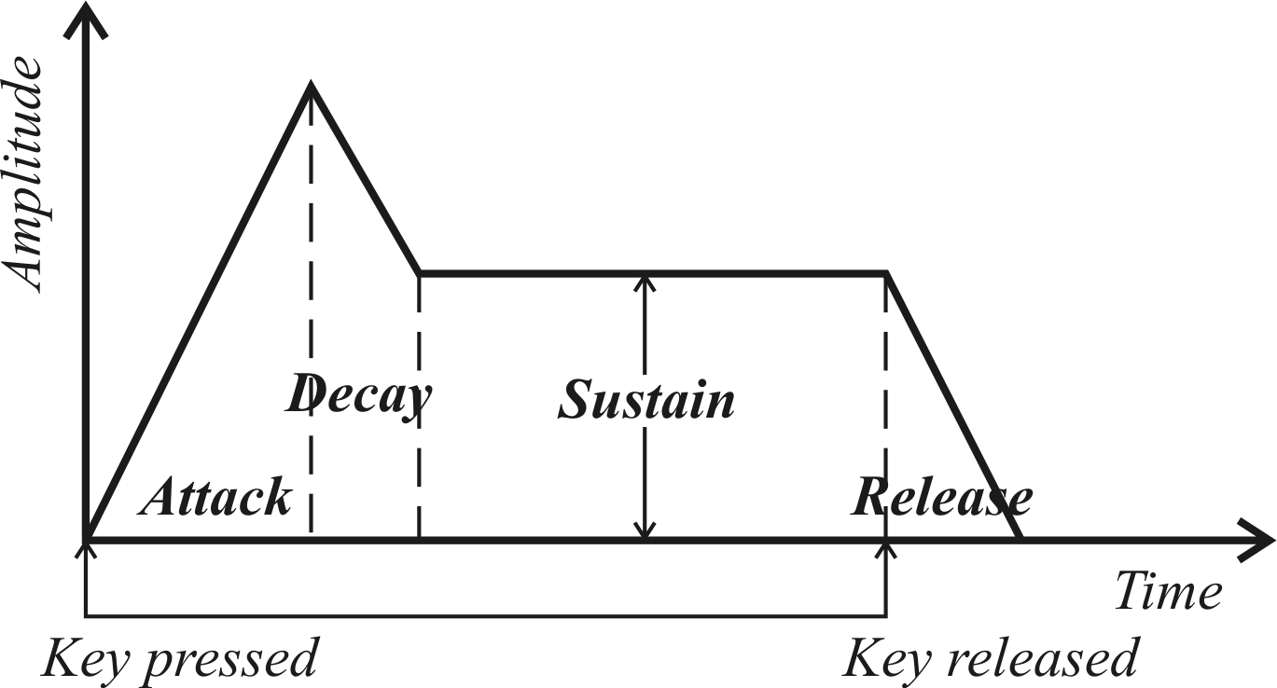
Obwiednia dźwięku

Slide 25
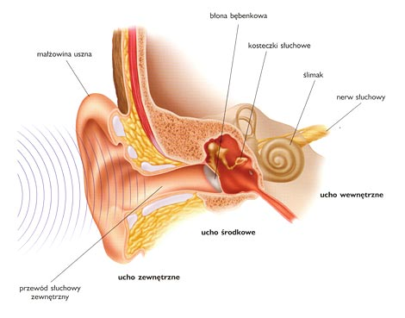
Anatomia słyszenia

Slide 26
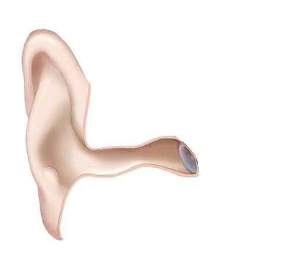
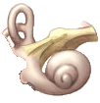
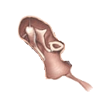
Ucho zewnętrzne
- rezonator + antena
Błona bębenkowa
Małżowina
Kanał słuchowy
http://www.nidcd.nih.gov/StaticResources/health/hearing/images/normal_ear.asp

Slide 27
Ucho środkowe
- dopasowanie impedancji
Kosteczki
http://www.nidcd.nih.gov/StaticResources/health/hearing/images/normal_ear.asp

Slide 28
Ucho wewnętrzne
- analiza widma
Kanały półkoliste (równowaga)
Ślimak
http://www.nidcd.nih.gov/StaticResources/health/hearing/images/normal_ear.asp

Slide 29
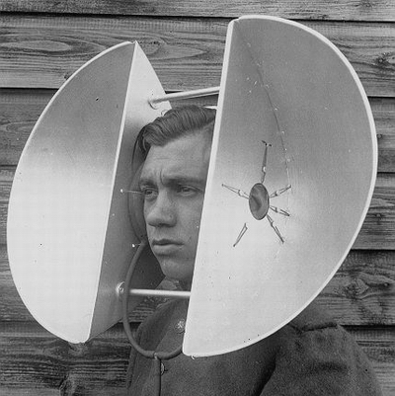
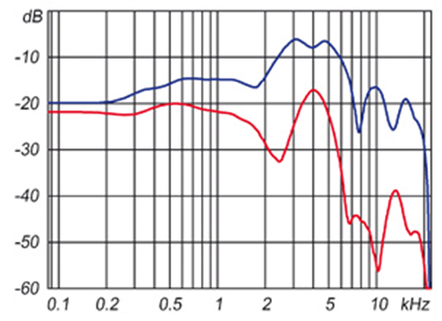
Ucho zewnętrzne - antena
Małżowina - kluczowa w słyszeniu przestrzennym
HRTF (head related transfer function)
Notes:
29

Slide 30
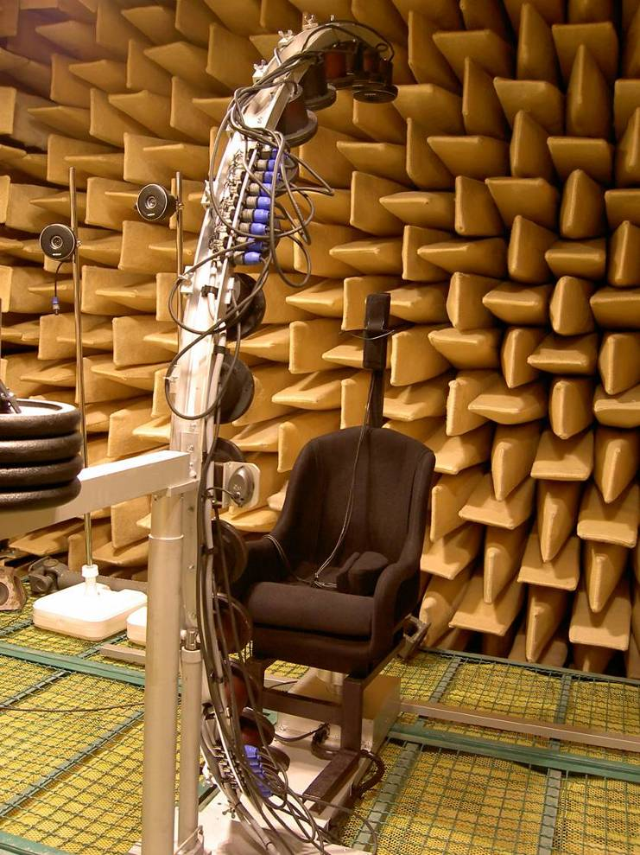
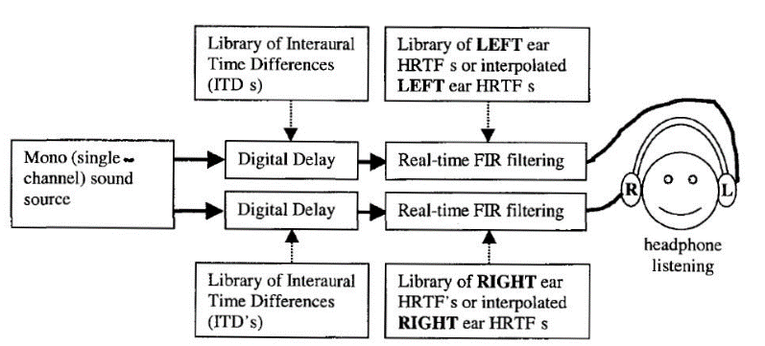
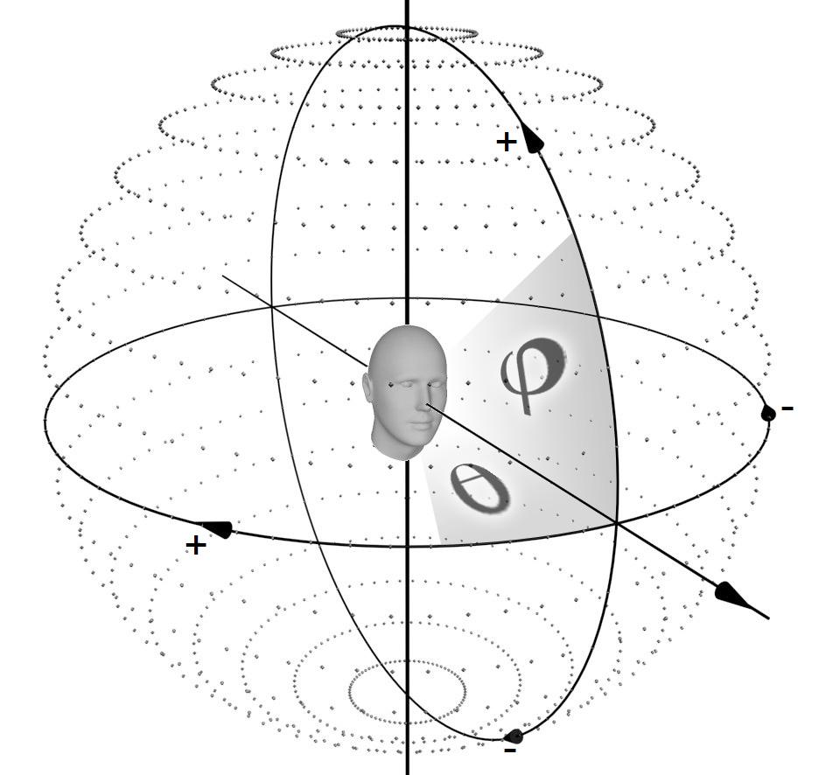
Pomiary HRTF

Slide 31
Ucho zewnętrzne - rezonator
Słuch jest najbardziej wyostrzony dla około 3,000 Hz
25-30mm

Slide 32
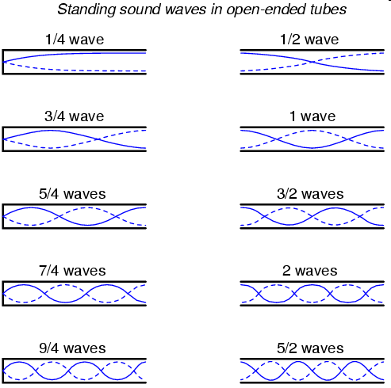
Rezonatory
http://www.allaboutcircuits.com

Slide 33
Rezonator λ/4

Slide 34
Ucho zewnętrzne
Słuch jest najbardziej wyostrzony dla około 3,000 Hz
25-30mm
2850Hz – 3400Hz
Notes:
34

Slide 35
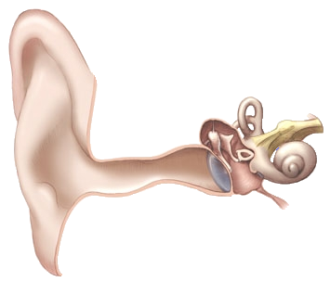
Ucho środkowe
Niedopasowanie impedancji między powietrzem na zewnątrz a płynem wewnątrz ucha
Powietrze
Płyn
Bez ucha środkowego, prawie cała energia odbijałaby się

Slide 36
Impedancja akustyczna
Oporność falowa
Impedancja powietrza:
Impedancja wody:

Slide 37
Transmisja/odbicie mocy
Współczynnik transmisji
(1 - współczynnik odbicia)
Ile to w decybelach?

Slide 38
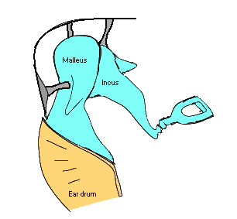
Kosteczki są dźwigniami
Ścięgna
Dźwignia zwiększa siłę nacisku o 30%
Okienko
http://hyperphysics.phy-astr.gsu.edu/hbase/sound/imgsou/oss3.gif

Slide 39
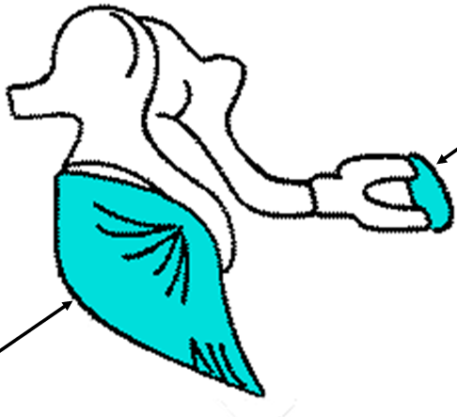
Zmiana powierzchni nacisku
Okienko
Bębenek
http://www.ssc.education.ed.ac.uk/courses/pictures/hearing8.gif

Slide 40
Dopasowanie impedancji
Zmiana ciśnienia:
Zmiana natężenia:
W decybelach:

Slide 41
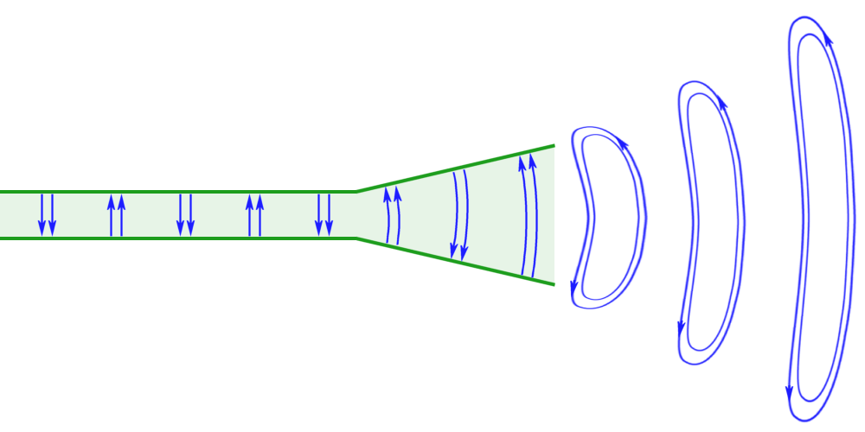
Efekt rogu

Slide 42
Ucho wewnętrzne
Konwerter fali mechanicznej na sygnały elektrochemiczne do mózgu
nerw słuchowy
okienko
Ślimak analizuje widmo dźwięku

Slide 43
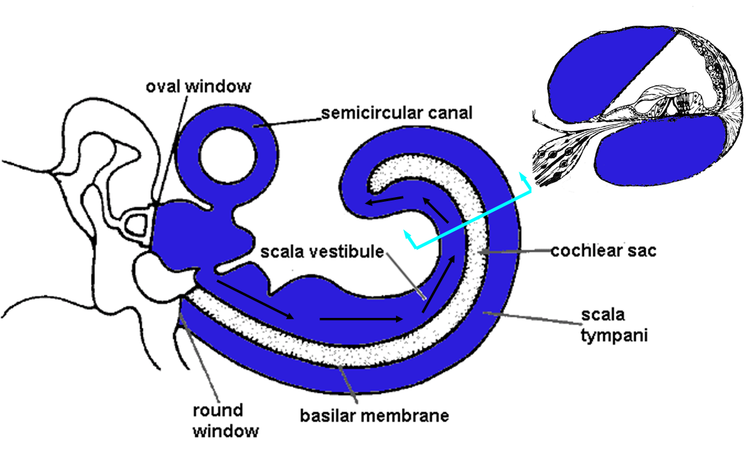
Ślimak
W. Yost, Fundamentals of Hearing (Academic Press, San Diego, 2000)

Slide 44
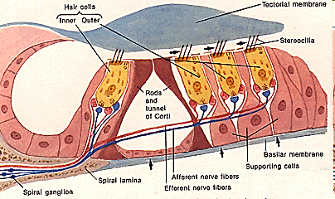
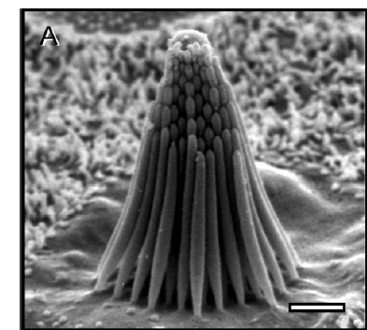
Błona podstawowa
©Bill Milgram
Tarcie włosków o wewnętrzną błonę pokrywającą pobudza neuroreceptory
W. R. Zemiln, Speech and Hearing Science (Allyn and Bacon, Boston, 1998)

Slide 45
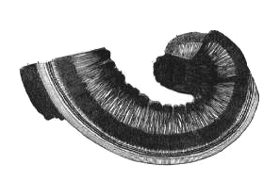
Teoria rezonancji Helmholtz’s (1857)
Jeden włosek odpowiada jednej częstotliwości rezonacji
Włoski
Analiza Fourierowska
http://www.vimm.it/cochlea/cochleapages/overview/helmholtz/helm.htm
H. von Helmholtz, On the sensations of tone as a physiological basis for the theory of music, (translated
by A. J. Ellis) (Longmans, Green, and Co., London, 1895)

Slide 46
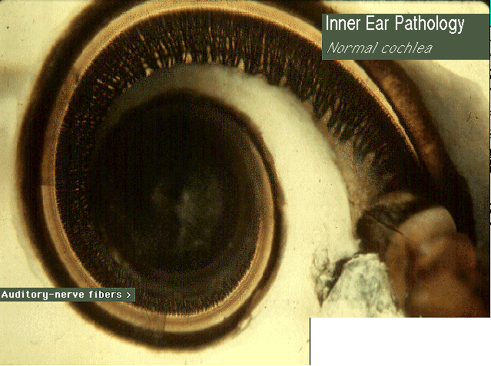
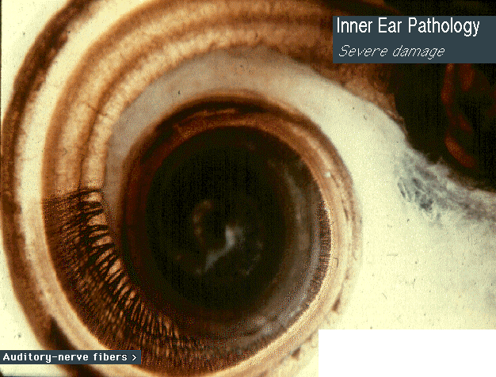
Ślimak

Slide 47
Akustyka pomieszczeń
Michał Bujacz
Izabela Przybysz

Slide 48
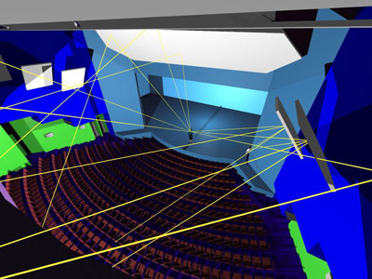
Akustyka pomieszczeń
Odpowiedź impulsowa
Parametry odpowiedzi
Czynniki wpływające na akustykę pomieszczenia
Modyfikacja akustyki sali
Pomiar parametrów akustycznych

Slide 49
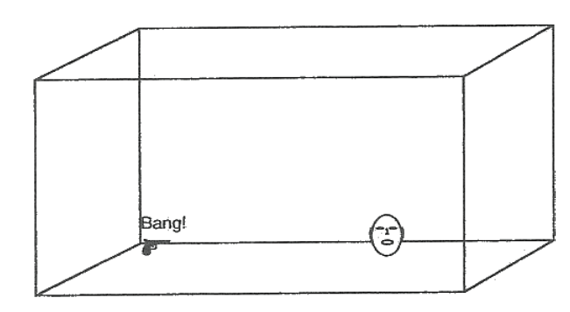
Odpowiedź impulsowa pomieszczenia (I)
49

Slide 50
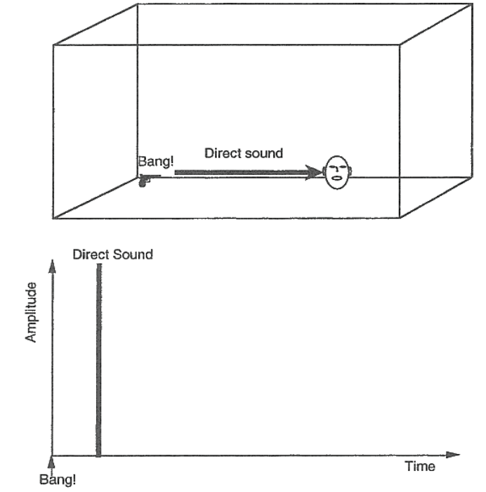
Odpowiedź impulsowa pomieszczenia (II)
Dźwięk bezpośredni
50

Slide 51
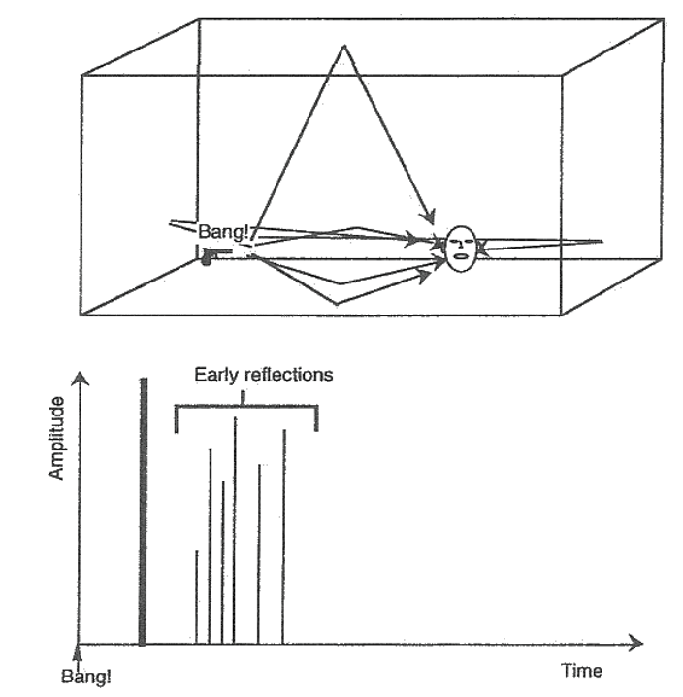
Odpowiedź impulsowa pomieszczenia (III)
Wczesne odbicia
51

Slide 52
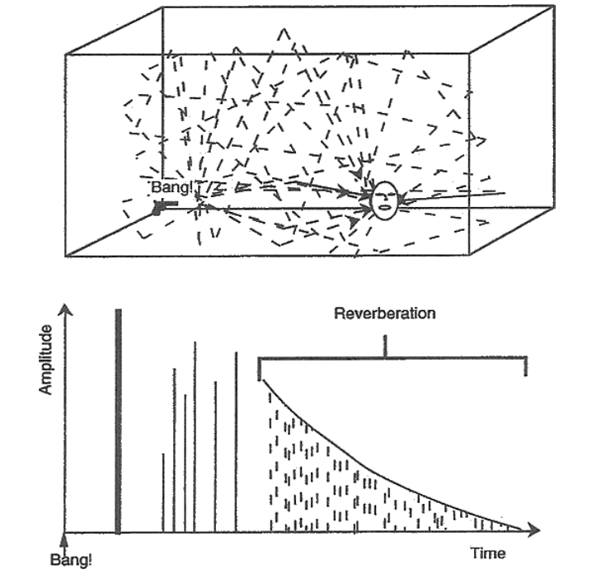
Odpowiedź impulsowa pomieszczenia (IV)
Pogłos
http://www.feilding.net/sfuad/musi3012-01/html/lectures/021_environment_I.htm
52

Slide 53
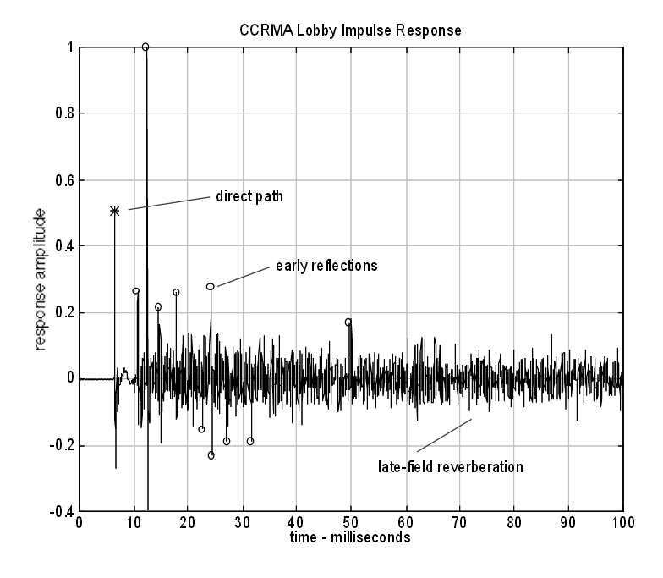
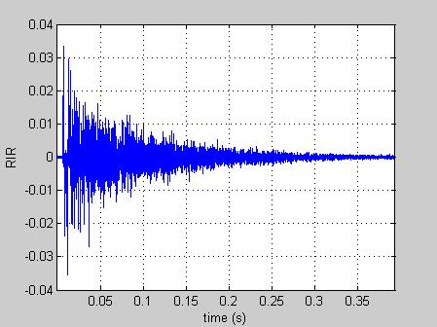
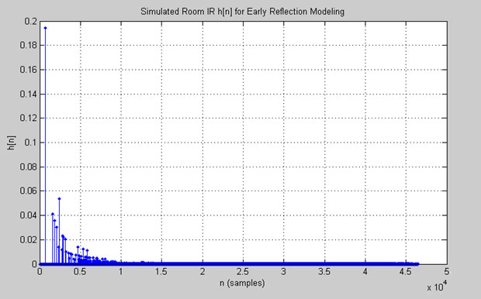
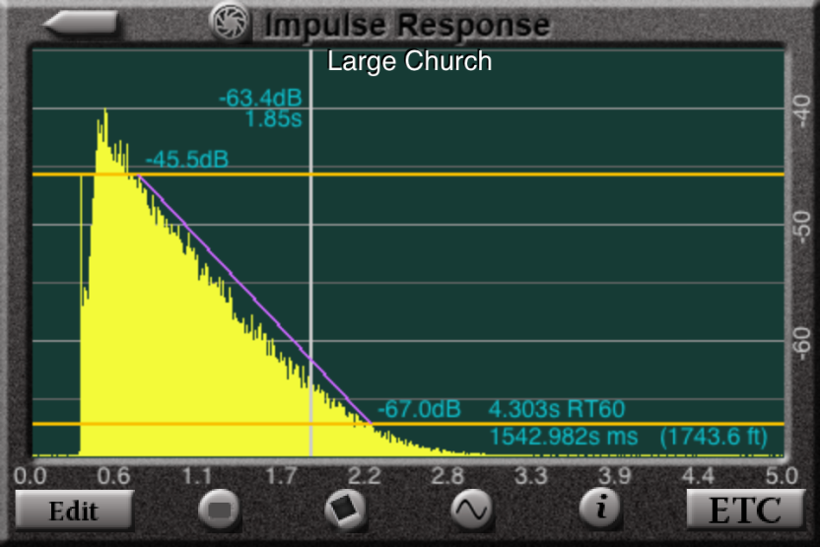
Przykłady odpowiedzi impulsowych:

Slide 54
Opóźnienie pierwszego odbicia ITDG (Initial Time Delay Gap)
Wynika głównie z rozmiarów pomieszczenia i jest odpowiedzialny za „intymność” i klarowność dźwięku

Slide 55
Czas pogłosu
T₆₀ lub RT (reverberation time)
Czas po którym poziom pogłosu jest o 60dB niższy od natężenia bezpośredniego dźwięku. Zależy głównie od absorpcji.
60dB

Slide 56

Pożądane wartości
56

Slide 57


57

Slide 58
Czas wczesmego zaniku
EDT (early decay time)
Czas po którym poziom pogłosu jest o 10dB niższy od natężenia bezpośredniego dźwięku. Zależy głównie od absorpcji i ogólnie powinien być jak najdłuższy. Istotniejszy od RT.
10dB

Slide 59
Współczynnik klarowności
C₈₀ Clarity
Stosunek energii pierwszych 80ms odpowiedzi impulsowej, do pozostałej energii. Powinien być wysoki dla sali wykładowych a niższy dla koncertowych.
80ms

Slide 60
Odstęp pogłosu
C₅₀ Clarity
Stosunek energii pierwszych 50ms odpowiedzi impulsowej, do pozostałej energii. Istotniejszy w przypadku sali wykładowych.
50ms

Slide 61
Wyrazistość
D₅₀ Definition
Stosunek energii pierwszych 50ms odpowiedzi impulsowej, do całej energii. Istotniejszy w przypadku sali wykładowych.
50ms

Slide 62
Stosunek basów
BR - Bass Ratio
Stosunek czasów pogłosu dla różnych częstotliwości (125, 250, 500, 1000Hz). Zależy od absorpcji i powinien być jak najwyższy, inaczej dźwięk postrzegany jest jako „zimny”.
60dB

Slide 63

Współczynnik międzyusznej korelacji skrośnej
IACC – interaural cross-corelation
Maksymalna wartość funkcji korelacji odpowiedzi impulsowych nagranych w lewym i prawym uchu:
Dwie wersje parametru:
IACC_{ASW} - apparent source width
t₁ = 0 i t₂ = 80 ms
IACC_{LEV} - listener’s envelopment
-t₁ = 80 ms i t₂ = 1 s
BQI = 1-IACC – binaural quality index

Slide 64

Pożądane wartości – sala wykładowa
Cel: Zapewnienie możliwie najlepszej czytelności mowy w każdym miejscu sali.
Wartości:
wyrazistość D > 0,5
stosunek basów BR: w przedziale 1 – 1,3
odstęp pogłosu C₅₀ >= -2 dB
64

Slide 65

Pożądane wartości – sala koncertowa
Cel: Zapewnienie bogatego, pełnego dźwięku w każdym miejscu widowni
Wartości:
stosunek basów BR: w przedziale 0,9 – 1
współczynnik klarowności:
C₈₀ >= -1,6 dB muzyka klasyczna (Mozart, Haydn)
C₈₀ >= -4,6 dB muzyka romantyczna (Brahms, Wagner)
kompromis dla sal koncertowych:
C₈₀ >= -3 dB
dla muzyki sakralnej:
C₈₀ >= -5 dB
65

Slide 66
Parametr subiektywny | Opis | Powiązany parametr obiektywny
Intymność | Wrażenie bliskości źródła dźwięku. | opóźnienie dojścia pierwszego odbicia głośność
Żywość | Wrażenie wzbogacenia dźwięku przez pogłos | - czas pogłosu
Przestrzenność | Wielkość sceny dźwiękowej | współczynnik korelacji skrośnej współczynnik odbić bocznych
Klarowność | Czytelność następujących po sobie dźwięków | czas pogłosu współczynnik klarowności odstęp pogłosu wyrazistość
Ciepłość | Zawartość w pogłosie niskich częstotliwości | - stosunek basów
Dyfuzyjność | Równomierność rozpraszania dźwięku w pomieszczeniu
66

Slide 67
Co wpływa na akustykę pomieszczenia?
kubatura i kształt pomieszczenia (pogłos i rezonanse)
materiały budowlane i wykończeniowe (odbicia, rozproszenie i absorpcja)
wilgoć i temperatura (wytłumienie)
67
Notes:
67

Slide 68


Ogniskowanie i rozpraszanie
http://sound.eti.pg.gda.pl/student/elearning/fd_reflect.htm
68

Slide 69


Nierównomierne czasy pogłosu - załamania odpowiedzi impulsowej

Slide 70


Rezonanse pomieszczenia – „drżenie” odpowiedzi impulsowej (flutter-echo)

Slide 71


Rezonanse pomieszczenia
http://www.crutchfield.com/S-AkmDdBs5bEw/learn/learningcenter/
home/speakers_roomacoustics.html

Slide 72




Odbicie i pochłanianie (I)
Współczynnik pochłaniania
Współczynnik odbicia

Slide 73



Odbicie i pochłanianie (II)
wykresy na podstawie F. Alton Everest: „Master Handbook of Accoustics”

Slide 74

Współczynniki absorpcji

Slide 75

Metody pomiarów
Niezbędny sprzęt pomiarowy
  głośnik (możliwie punktowe, wszechkierunkowe źródło dźwięku)
  mikrofon pomiarowy
  układ rejestrujący i analizujący
źródło: http://www.ubergizmo.com/2005/03/dodecahedron-speakers-provide-omni-directional-acoustics/

Slide 76

Analiza danych
w czasie rzeczywistym
analiza nagranej odpowiedzi pomieszczenia
na pobudzenia sygnałami
Okno programu True RTA - przykładowego narzędzia do pomiarów akustycznych.

Slide 77

Przykłady narzędzi pomiarowych w programach do obróbki dźwięku.
Rysunek przedstawia narzędzia zawarte w programie WaveLab firmy Steinberg.

Slide 78
Etapy pomiarów:
określenie gabarytów pomieszczenia, scharakteryzowanie użytych w nim materiałów budowlanych i wykończeniowych, w tym także ustrojów akustycznych
określenie oczekiwanych wartości parametrów, w zależności od przeznaczenia pomieszczenia
wyznaczenie punktów pomiarowych
zarejestrowanie materiałów dźwiękowych zgodnie z normą
PN-EN ISO 3382, przy jednoczesnym monitorowaniu wybranych parametrów w czasie rzeczywistym
wyznaczenie parametrów na podstawie zarejestrowanych dźwięków
6. opracowanie wyników pomiarów, porównanie ich z wartościami otrzymanymi w pkt. 2.

Slide 79

Poprawianie akustyki pomieszczenia:
Odbicia Absorpcja Rozproszenie
Absorbery
Geometria
pomieszczenia
Rozpraszacze
http://www.crutchfield.com/S-LS5a78U2axo/learn/learningcenter/home/speakers_roomacoustics.html

Slide 80
Geometria pomieszczenia
Kluczowa w eliminacji „drżeń”
wyliczanie rezonansów w celu wzmocnienia basów
usunięcie równoległych płaszczyzn
(np. pochylony sufit)
usunięcie par przeciwległych odbijających płaszczyzn (poprzez absorpcję lub dyfuzję)

Slide 81

Absorbery
Umieszcza się je:
za głośnikami
w narożnikach pokoju (bass-traps)
na jednej z równoległych płaszczyzn odbijających
w punktach pierwszych odbić
Przykłady:
dywany/wykładziny
zasłony
specjalistyczne panele gąbkowe (stożkowe)
wytłoczki po jajkach (z pianką montażową)
duże miękkie meble (np. fotel w rogu)

Slide 82


Dyfuzory
- zalecane w dużych pokojach
na ścianie za głośnikami lub instrumentami
alternatywa dla absorberów gdy bardzo chcemy wydłużyć czas pogłosu
- specjalistyczne drewniane kostki
półki z książkami

Slide 83

Metoda lusterka

Slide 84

Graphical materials
HOMEWORK EXERCISE
ORAL
EXERCISE
BOARD
EXERCISE
PROGRAMMING EXERCISE

